Slide 1
BESIII实验软件框架与数据分析基础
报告人：胡继峰
单位：华南师范大学量子物质研究院

Slide 2
主要内容
物质结构
简要历史脉络
BESIII实验
电磁形状因子
总结

Slide 3
主要内容
物质结构
简要历史脉络
BESIII实验
电磁形状因子
总结

Slide 4
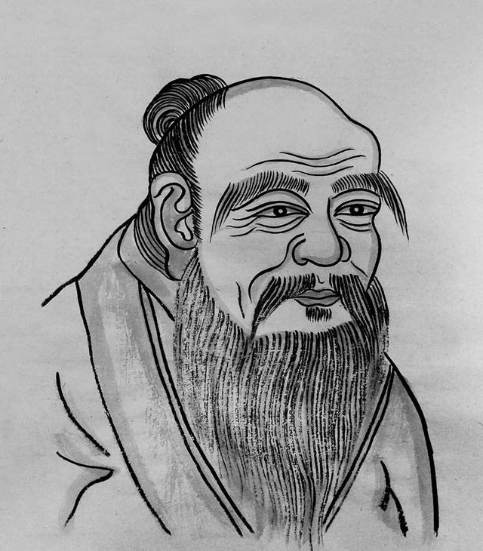
一个古老的问题
物质世界基本构成是什么？
老子：
道生一、一生二、二生三、三生万物
恩培多克勒：
火、气、水、土
德谟克利特：
原子论猜想
还原论：通过“分”来理解“合”的结果。

Slide 5


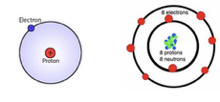
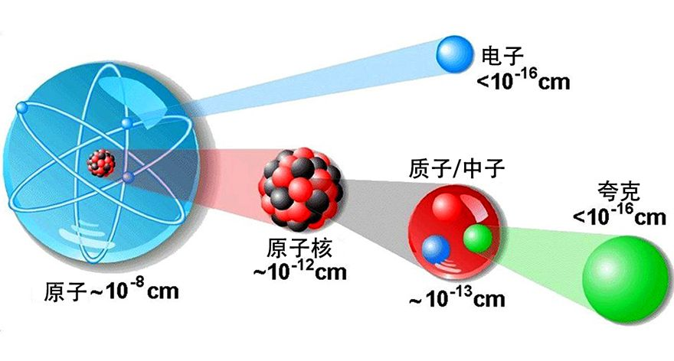

以水为例
小学
中学
大学
研究生（高能物理）
庄子：
一尺之棰，日取其半，万世不竭。
多小算小？如何度量？
Notes:
一个基本问题：
能否无限分割下去？

Slide 6
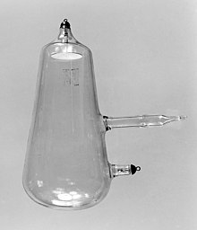
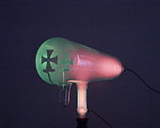
近代：阴极射线
William Crookes发明，1869-1875
Crookes tube - Wikipedia
Notes:
在进入近代之前：化学原子论，电学，光学等已有很大发展。

Slide 7
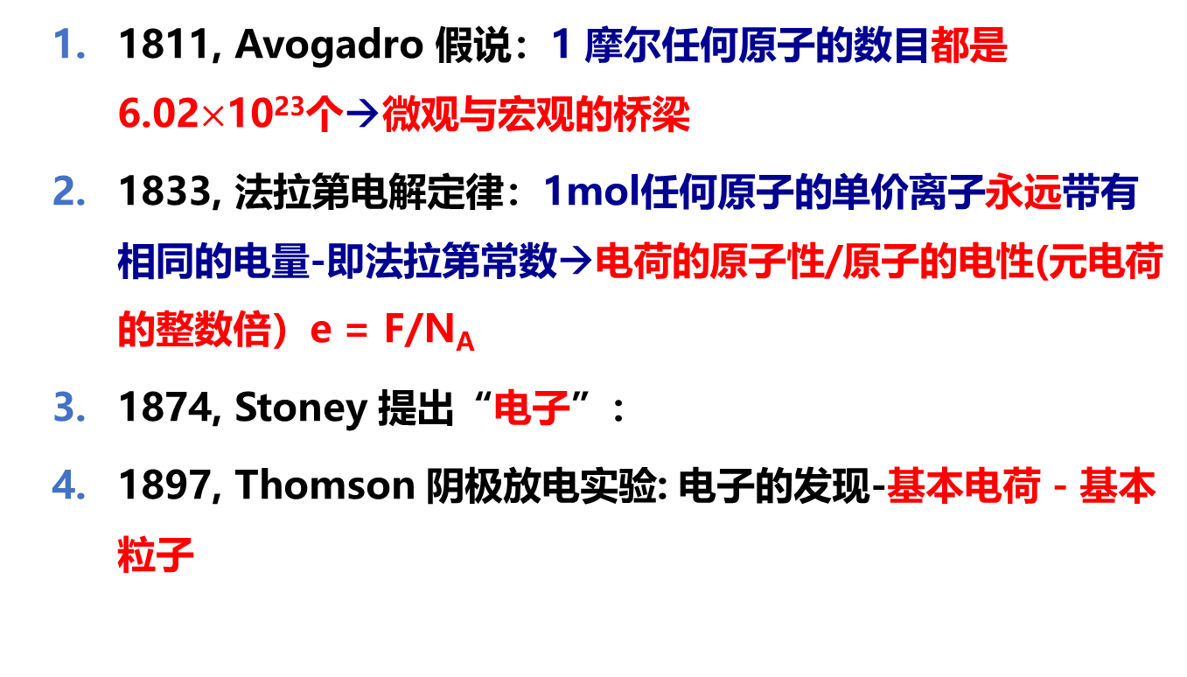
第一个基本粒子：电子
  1811, Avogadro 假说：1 摩尔任何原子的数目都是6.02$×$10²³个→微观与宏观的桥梁
  1833, 法拉第电解定律：1mol任何原子的单价离子永远带有相同的电量-即法拉第常数→电荷的原子性/原子的电性(元电荷的整数倍）e = F/N_{A}
  1874, Stoney 提出“电子”：
  1897, Thomson 阴极放电实验: 电子的发现-基本电荷－基本粒子

Slide 8
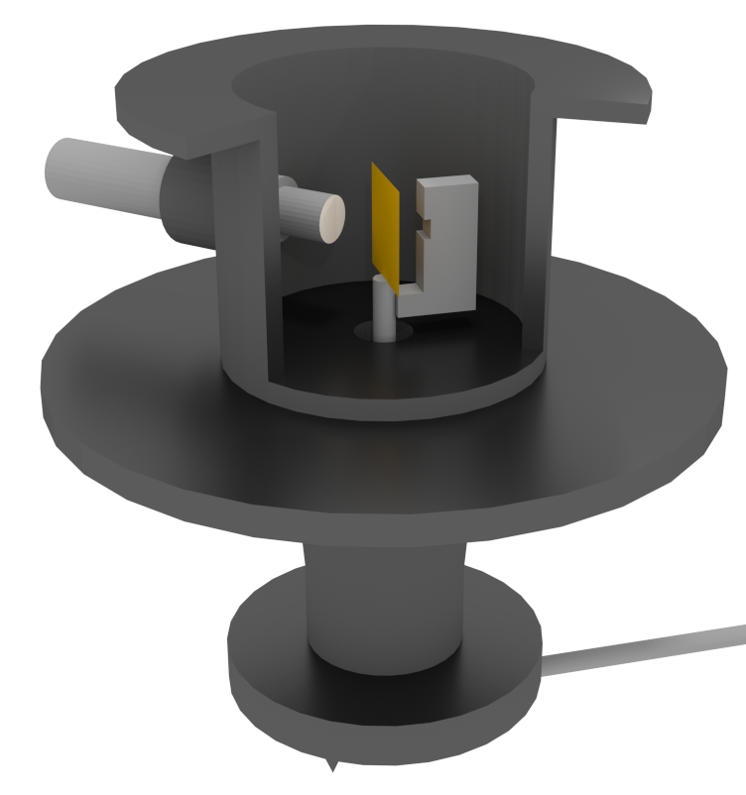
阿尔法射线
测量了什么？
散射随偏转角的变化；
散射随箔厚度的变化；
散射随电荷的变化；
散射随 α 粒子速度的变化。
卢瑟福散射实验装置示意图
Rutherford scattering experiments - Wikipedia

Slide 9
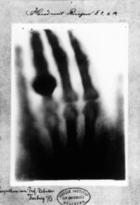
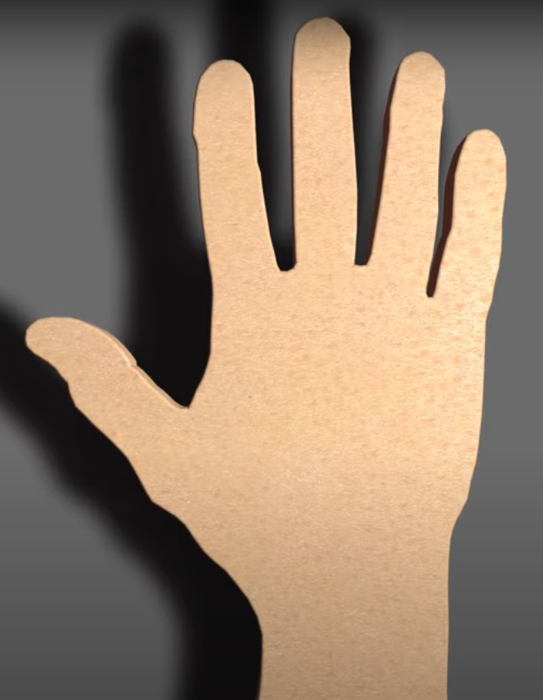
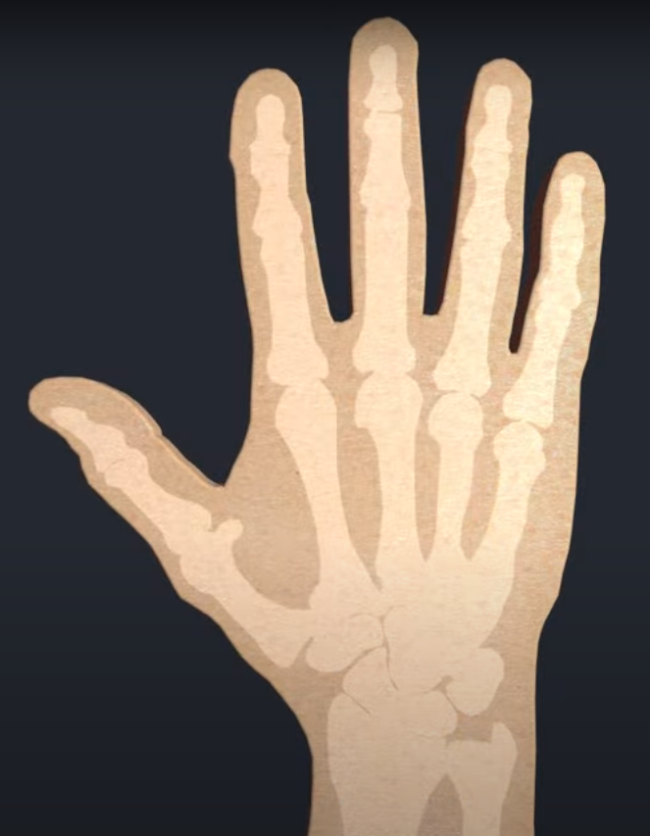
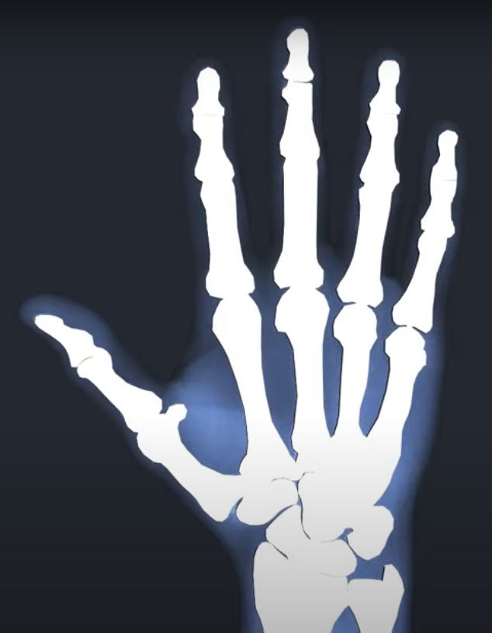
X射线
100年前，伦琴发现了最早的X射线成像技术
可见光
弱穿透能力
增加光的能量
中穿透能力
继续增加光的能量
强穿透能力

Slide 10
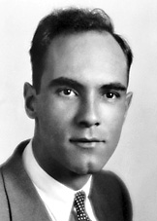
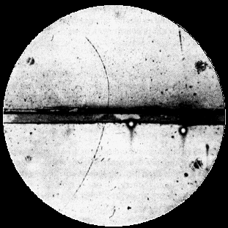
正电子的发现-第一次发现反物质
 | Carl David Anderson
 | 1/2 of the prize
 | USA
 | California Institute of Technology (Caltech) Pasadena, CA, USA
正负电子可以构成什么系统？类比质子-电子构成的氢原子。
正负电子湮灭可以产生什么？

Slide 11
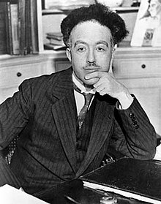

物质波-粒子性与波动性的统一
实验
方法
物质
尺度
德布罗意（ De Broglie ），1929年获诺贝奖
探针、物质靶、探测器、能量、强度
能量越高，可观测到的尺度越小

Slide 12
物质结构-简要历史脉络
实验
1906 汤姆孙： 发现电子
1932 查德维克： 发现中子
1936 安德森： 发现正电子
1950 鲍威尔： 发现pion介子
1959 塞格雷： 发现反质子
1961 霍夫施塔特: 电子－质子散射，质子内部结构
1976 丁肇中、里克特： 粲夸克
1984 鲁比亚、范德梅尔 ：W和Z玻色子
1991 弗里德曼、肯德尔、泰勒： 电子－核子深度非弹，证明夸克模型
1995 佩尔、莱因斯：发现τ轻子和中微子
2002 戴维斯、小柴昌俊、贾科尼：探测宇宙中微子“
2015 梶田隆章、麦克唐纳：发现中微子振荡现象
1927 威尔孙： 发明云室探测器
1960 唐纳德·格拉泽： 发明气泡室
1992 乔治·夏帕克：发明并发展了粒子探测器，特别是多丝正比室
理论
1949 汤川秀树： 核子强作用
1957 杨振宁、李政道： 弱作用宇称不守恒
1963 E.P. Wigner: 基本对称性原理
1965 朝永振一郎，施温格，费曼： 量子电动力学
1969 默里·盖尔曼： 基本粒子分类和相互作用
1975 玻尓，莫特森和雷恩沃特： 原子核结构理论
1979 格拉肖、萨拉姆、温伯格： 标准模型
1980 克罗宁、菲奇： K介子CP破坏
1988 莱德曼、施瓦茨、施泰因贝格尔：发现muon中微子证明了轻子的对偶结构
1999 胡夫特、韦尔特曼：阐明物理学中弱电相互作用的量子结构
2004 格罗斯、普利策、韦尔切克：发现强相互作用理论中的渐近自由
2008 小林诚、益川敏英、南部： CKM矩阵、对称性破缺机制
2013 希格斯、恩格勒：对希格斯玻色子的预测

Slide 13
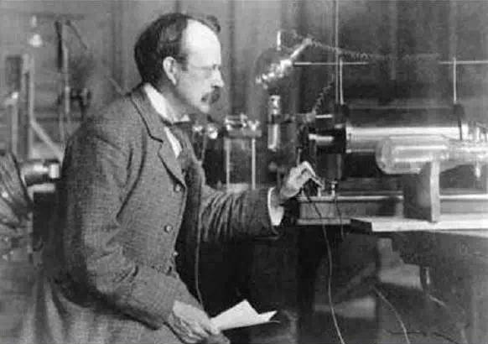
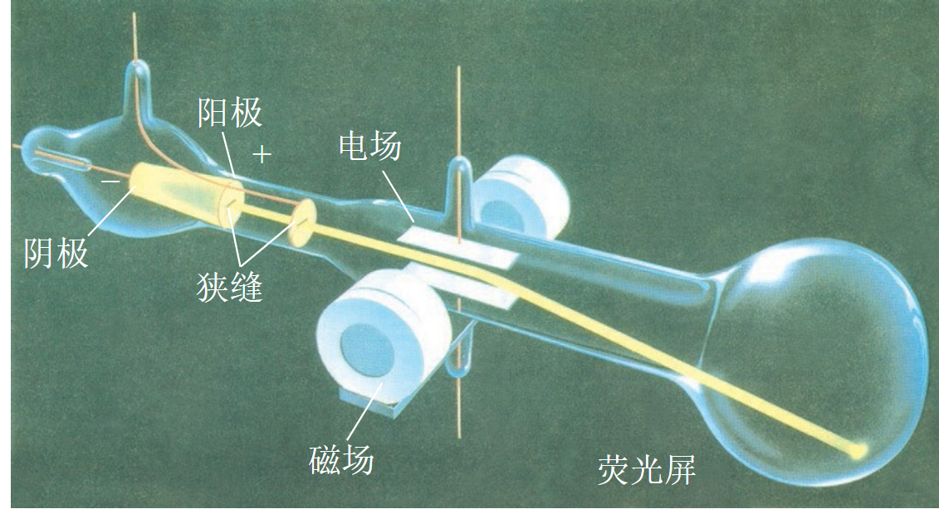
阴极射线
从实验角度看：
用已知射线去照射目标体，通过对比射线照射前后的变化来推断目标体的微观结构。
射线能量愈高，可见尺度越小。例如，和可见光相比，X射线可观察到分子、原子结构。
过去百年，实验方法基本不变。然而，实验相关的软硬件一直在革新，引领着科技前沿，并与理论交替发展。

Slide 14
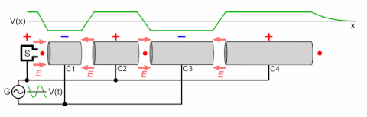
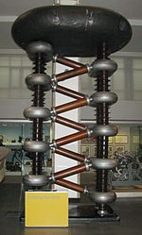
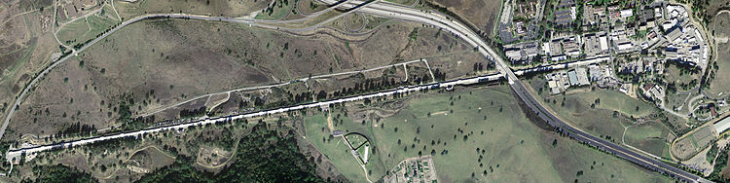
粒子加速器
俯瞰图，斯坦福直线加速器，斯坦福大学—美国加州
得益于加速器技术的发展，人类开始使用高能电子去研究物质结构。将电子加速到数百兆电子伏特(10⁶ eV = 1 Million)，可提供百万分之一纳米尺来测量物质的微观结构。

Slide 15
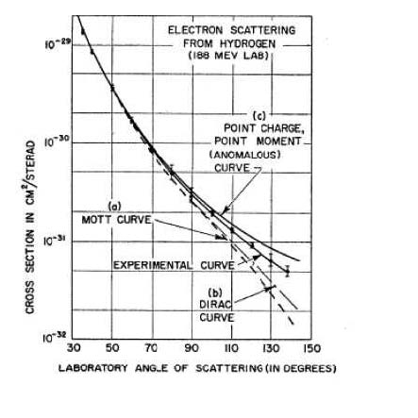
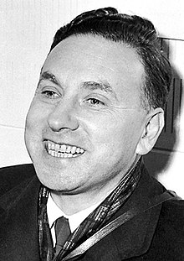

电子散射实验 (1950s)
Hofstadter R. etc., “electron scattering and nuclear structure” Rev. Mod. Phys. 28, 214–254 (1956)
Robert Hofstadter - Biographical (nobelprize.org)
Over a period of time lasting at least two thousand years, Man has puzzled over and sought an understanding of the composition of matter. … Indeed this structure may be quite complex, so that the elegant idea of elementarity must be abandoned.
（回答：多小算小）
描述核子结构的函数
Notes:
回答第一个问题

Slide 16

实验发展
Deutsches Elektronen-Synchrotron (1959)
Cambridge Electron Accelerator (1962)
Laboratoire de l’Acc´elerateur Lin´eaire in Orsay (1956)
Continuous Electron Beam Accelerator Facility (CEBAF) of the Jefferson Lab
Electron-Synchrotron at Bonn (1963)
The Mainz Microtron MAMI
Cornell High Energy Synchrotron Source (1999) CESR (1979)
CLEO
DAΦNE, KLOE, FENICE
Japan Proton Accelerator Research Complex
Stanford Linear Accelerator Center (1962) BaBar
Nationaal Instituut voor Kernfysica en Hoge Energie Fysica (1975)
Beijing Electron-positron Collider (1988)
Electron accelerators at CEA-Saclay (1945)
High Energy Accelerator Research Organization (1997) in Tsukuba

Slide 17
深度非弹性散射实验
1961年诺贝尔奖
1991年 诺贝尔奖

Slide 18
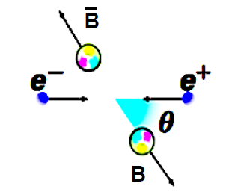
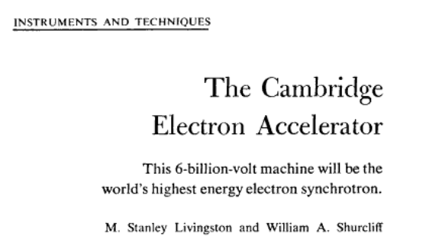
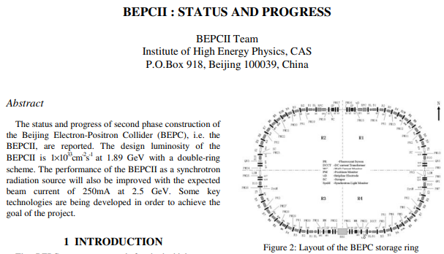
从打靶实验到对撞机实验
Scattering experiment
Annihilation experiment
q²<0
q²>0
一个非常快的与一个静止的粒子之间碰撞时，其有效作用能量
约等于
两个一般快的粒子碰撞相应的有效作用能量。
Livingston, M. S., & Shurcliff, W. A. (1961). The Cambridge Electron Accelerator. Science, 134(3486), 1186–1193. http://www.jstor.org/stable/1707819

Slide 19
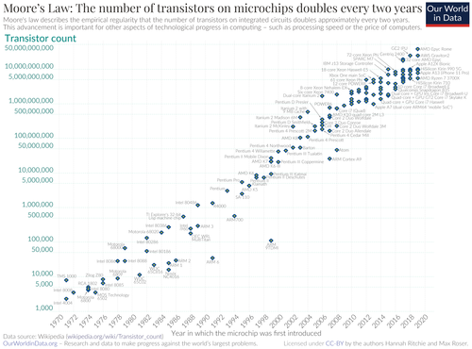
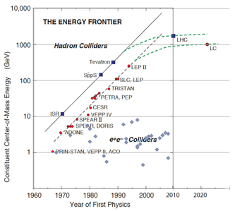
粒子加速器-探针能量
Particle accelerator - Wikipedia
处理器：摩尔定律
对撞能量

Slide 20
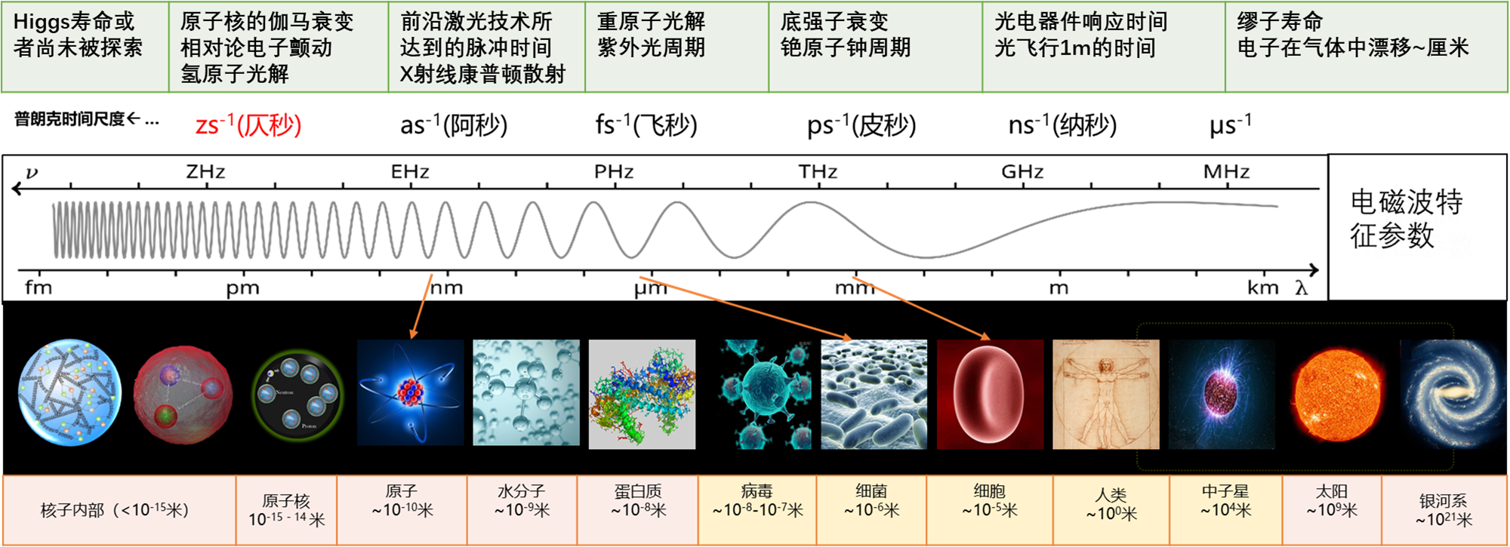
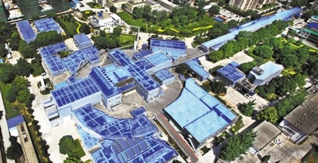
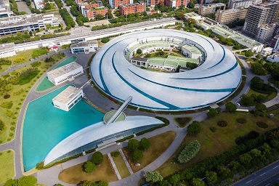
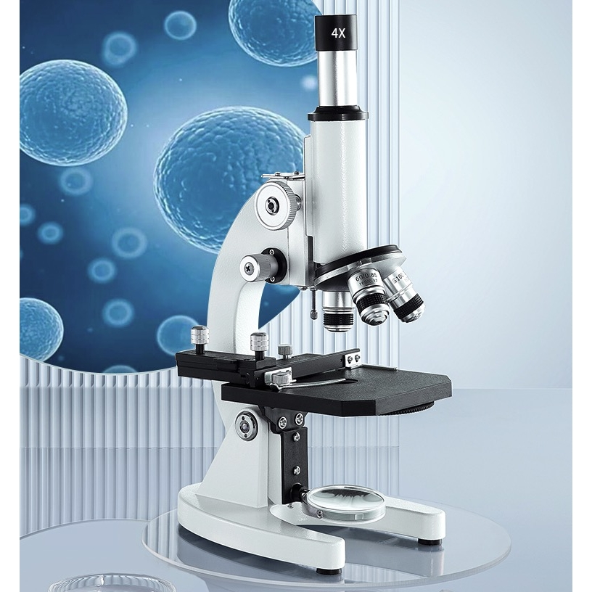
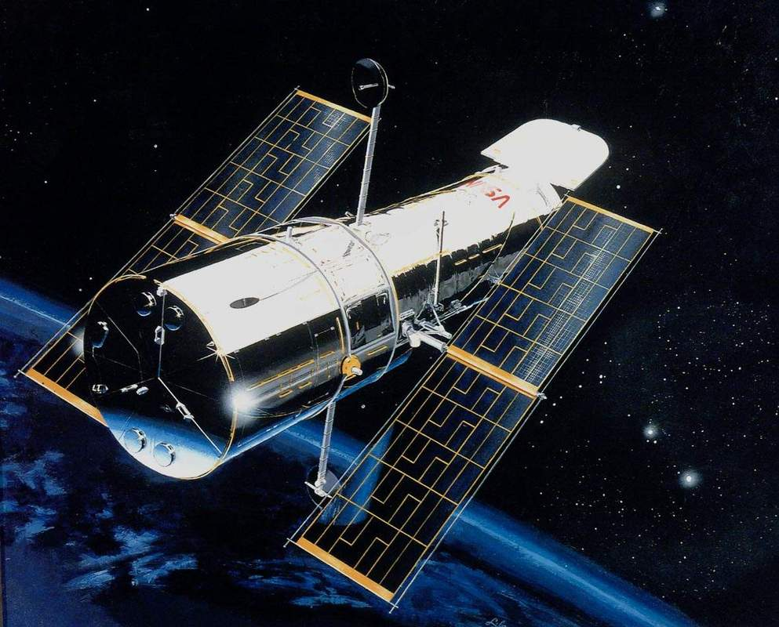
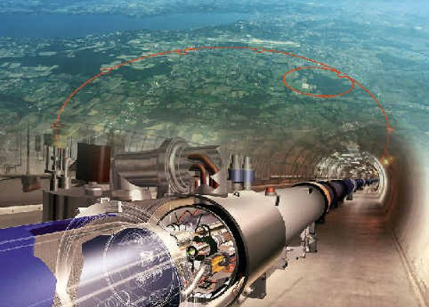
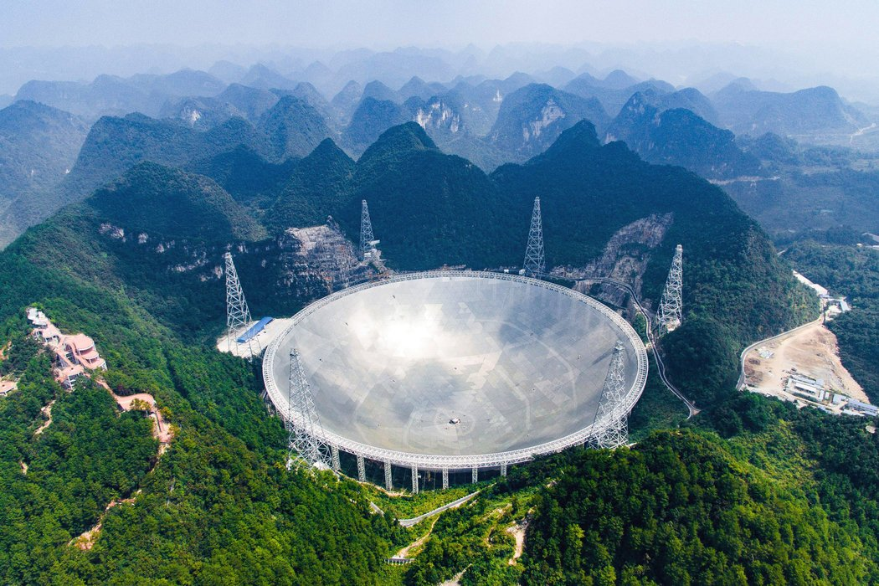
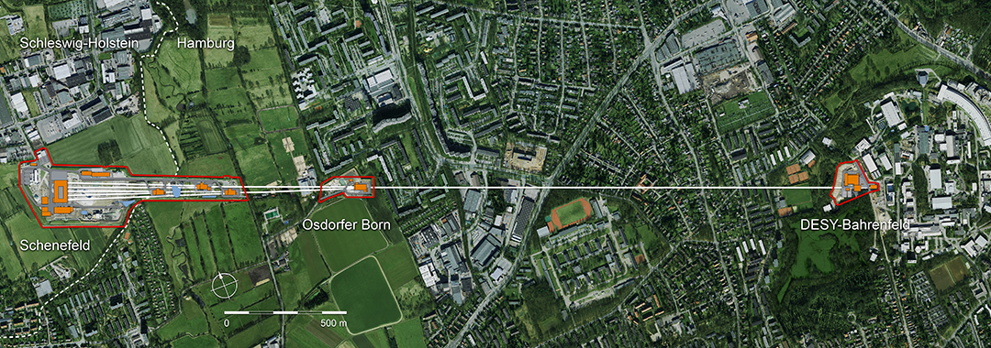
物质尺度与观测装置
哈勃望远镜
北京正负电子对撞机
CERN大型强子对撞机
上海光源
上海同步辐射光源
天眼
European XFEL
这里仅以部分大型装置为例

Slide 21
小结
多小算小？
如何度量？
如何观测
物质结构？
为什么要建造
对撞机？

Slide 22
主要内容
物质结构
简要历史脉络
BESIII实验
电磁形状因子
总结

Slide 23
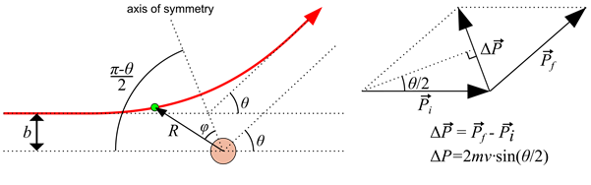
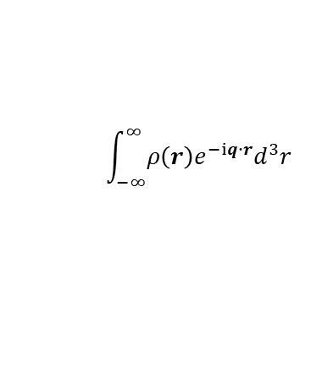
现象学描述
=q
简单的解释：牛顿力学，角动量守恒、机械能守恒。
三个实验要素：探针、目标靶、探测器
$$I_{0}P\left(q\right)∗σ\left(q\right)∗{\left|F(q)\right|}^{2}∗ε_{D}=I\left(q\right)$$
现象学描述
$$\int_{−∞}^{∞}{ρ\left(r\right)e^{−iq∙r}d^{3}r}$$

Slide 24
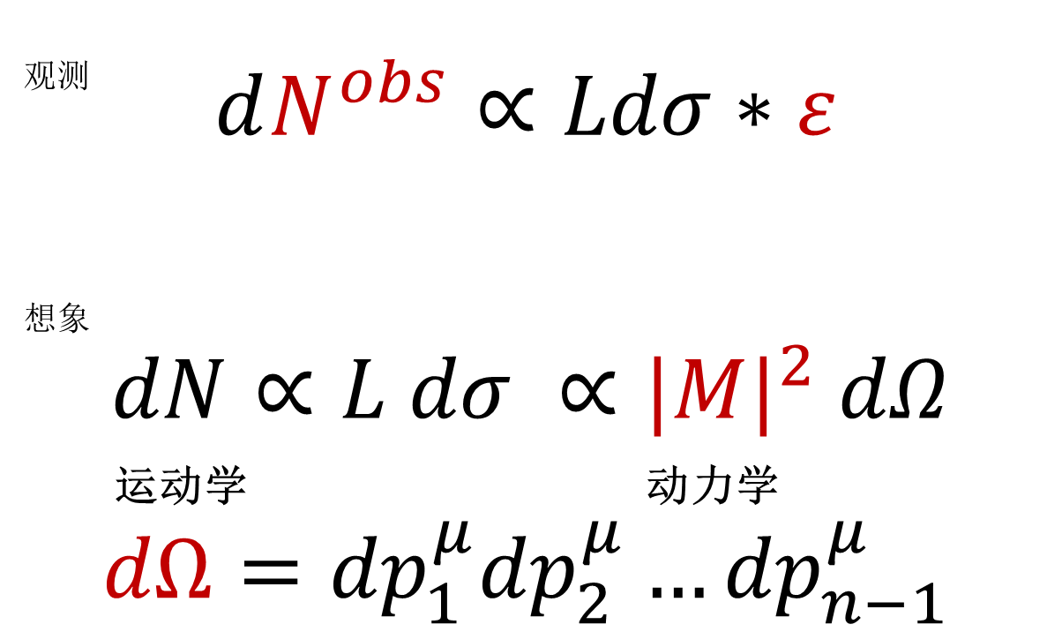
从运动学到动力学
亚里士多德四因说：运动因、动力因、质料因、动机因。
Notes:
推广：其他入射粒子，更换材料，改变能量，如何理解所发生的现象呢？
观测：计数，截面，相空间

Slide 25
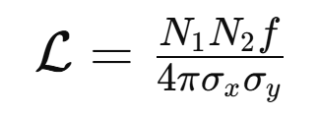
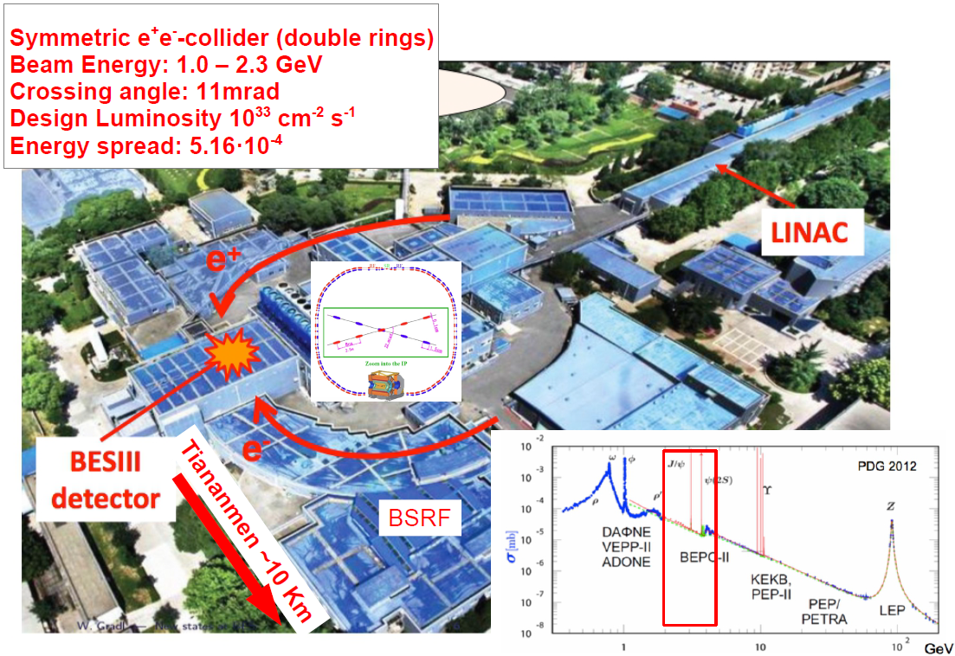

北京正负电子对撞机-亮度
$$dN^{obs}∝L∗dσ∗ε$$
回答：正负电子湮灭产生什么？

Slide 26

北京谱仪-相空间、亮度
$$dN^{obs}∝L∗ε∗dσ$$
有哪些重要的变化？更高、更快、更强。

Slide 27
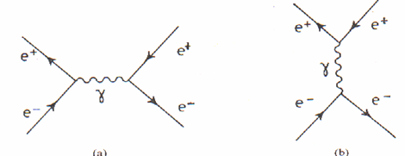
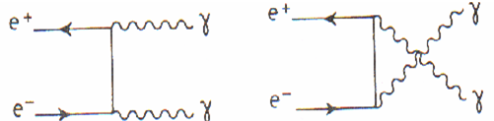
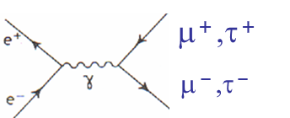
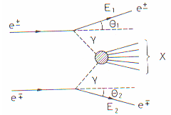
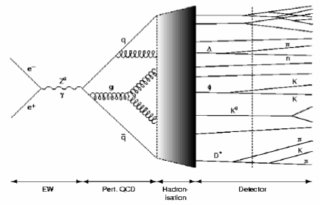
正负电子湮灭
怎么开展这些测量呢？

Slide 28
BESIII实验流程概念图
物理结果
Physics outcomes
物理视图
数据分析 data analysis
硬件视图
数据流
模拟、校准
功能视图
数据视图
量能 calorimeter
SC/MUC
谱仪
spectrometer
吸收 stopping
MDC
EMC
寻迹 tracking
TOF
鉴别 identification
微观世界
events

Slide 29
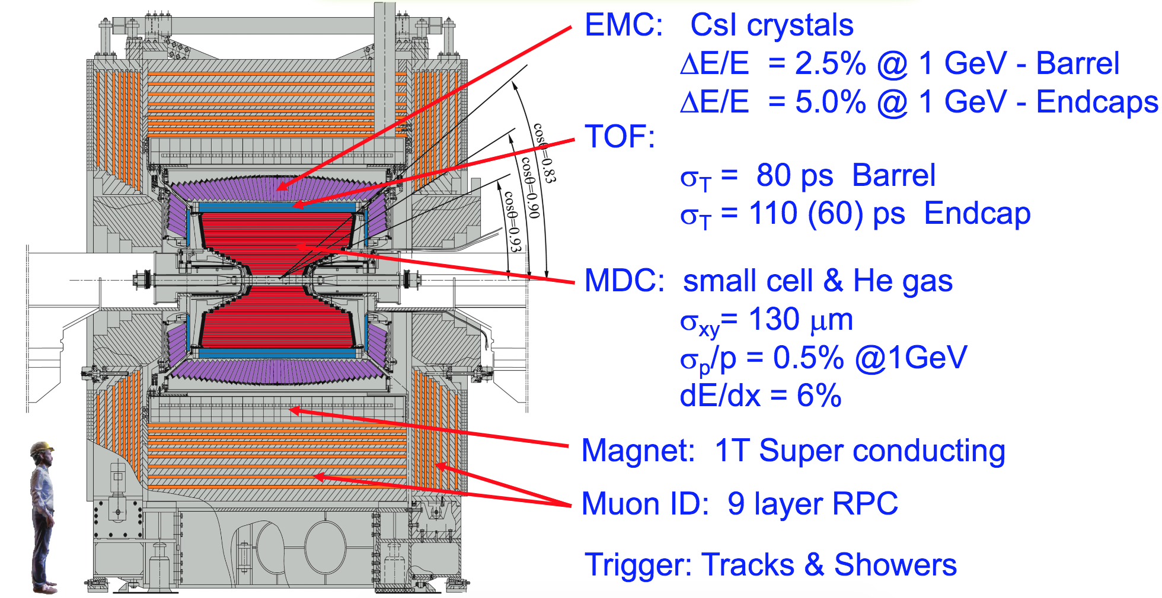
硬件视图
The detector is designed for neutral and charged particle with excellent resolution, PID, and large coverage.
Total weight 730 ton, ~40,000 readout channels, Data rate: 5kHz, 50Mb/s
Has been in full operation since 2008, all subdetectors are in very good status!

Slide 30
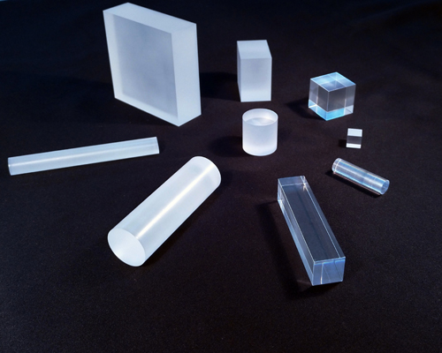
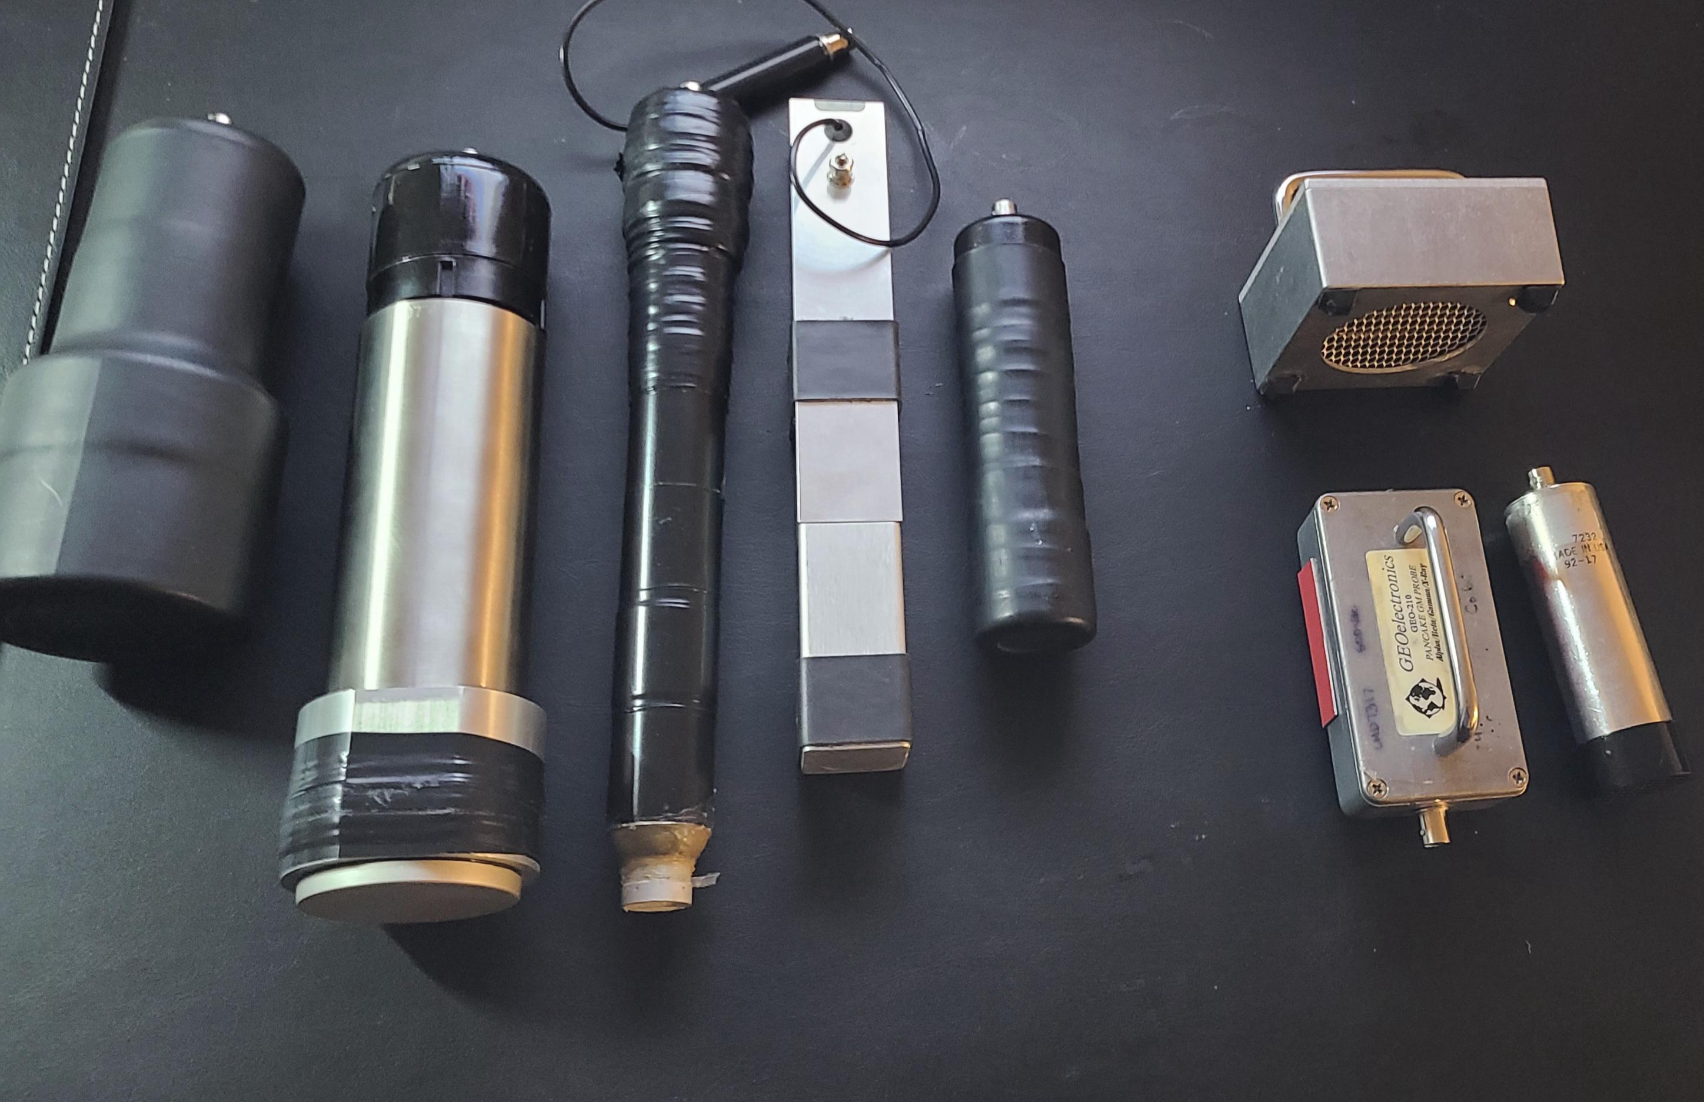
子探测器示意图

Slide 31
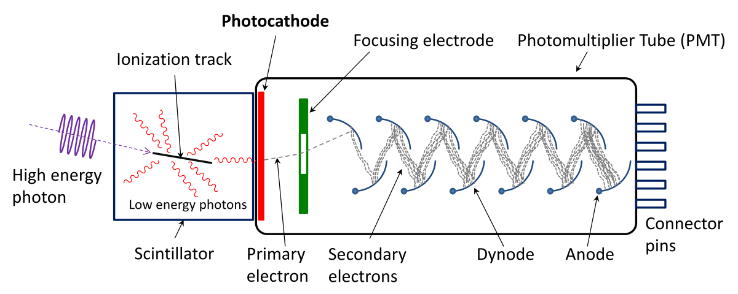
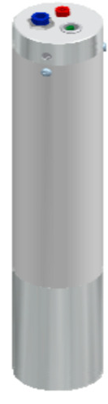
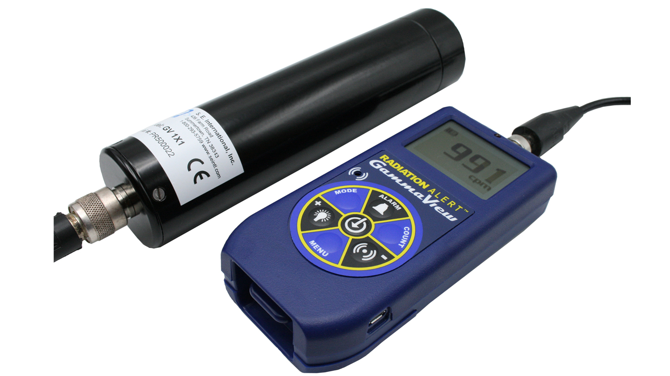
硬件视图-闪烁体探测器

Slide 32

从电信号的角度看探测器
TDC
ADC
TDC
ADC
TDC
ADC
TDC
ADC
TDC
ADC
...
...

Slide 33


数据视图
TDC
ADC
TDC
ADC
TDC
ADC
TDC
ADC
TDC
ADC
...
...
...
一个事件
卢瑟福散射实验计数率
荧光闪烁：2-80次/分钟
仅强子过程：每秒几千次

Slide 34

一个事件的快照
J/ψ→ρ⁰π⁰→ π⁺π⁻ γγ
Hits in MDC
(two charged π tracks)
π⁺π⁻
Hits in barrel MUC
(π- punch through)
Shower in EMC
(two gammas)
$$dΩ={dp}_{1}^{μ}{dp}_{2}^{μ}…{dp}_{n−1}^{μ}$$

Slide 35
电信号空间→物理相空间
如何根据每个信号点对应(ADC,TDC)推测反应时间和沉积能量？
刻度
如何判断这些点属于同一条径迹？
重建—寻迹
如何判断一条径迹是什么粒子？
重建—粒子鉴别
如何判断这些粒子来自什么物理过程？
事件封装与分类
把电子学信号翻译成物理学家可以理解的数据范式，换句话说，描绘相空间。

Slide 36

数据视图-处理流程

Slide 37
功能视图
子探测器 测量参数 功能
μ子计数器
μ位置
μ鉴别
线圈和磁铁
电磁量能器
无损探测
飞行时间计数器
中心漂移室
顶点探测器
衰变顶点位置
对撞点

Slide 38
如果想设计一个实验
设计一个通用探测器的要求
理论中的仪器与实际中的仪器
寻迹←→ 显影
鉴别←→ 分类
量能←→ 刻度
停止←→ 辐射屏蔽
成本
校准
性能对比
系统误差
...
探测器的物质量
设计一个专用探测器的要求
灵敏探测器
信号读出
刻度
几何、机械
Notes:
融资
模拟

Slide 39
数据视图-模拟
虚拟实验
物理结果
Physics outcomes
物理视图
数据分析 data analysis
硬件视图
数据流
模拟、校准
功能视图
数据视图
量能 calorimeter
SC/MUC
谱仪
spectrometer
吸收 stopping
MDC
EMC
寻迹 tracking
TOF
鉴别 identification
微观世界
events

Slide 40


模拟-强大的方法
取扑克牌一种花色13张牌，从A到K。玩家A随机抽取一张牌，玩家B猜测A抽取的牌。游戏有三个回合，玩家B首先猜测，随后玩家A告诉玩家B是否猜中、猜测过大或者过小。玩家B猜中则B胜，玩家B三次未猜中则A胜。使用MC方法计算玩家的胜率。
尝试给出期望值与涨落。

Slide 41

Geant4
http://geant4.web.cern.ch/
http://hypernews.slac.stanford.edu/HyperNews/geant4/cindex

Slide 42


两个具体的模拟场景

Slide 43

质子质子对撞模拟
Ref: http://geant4.web.cern.ch/geant4/gallery/fullsize/geant4-poster.pdf

Slide 44

再看亮度-使用物理过程间接测量
$$N^{obs}∝L∗ε∗σ$$

Slide 45
小结
加速器和探测器分别用来做什么？
实验中的模拟和校准分别做什么？

Slide 46

硬件视图

Slide 47
主要内容
物质结构
简要历史脉络
BESIII实验
物质结构
电磁形状因子
总结

Slide 48
物理视图-数据分析
物理结果
Physics outcomes
物理视图
数据分析 data analysis
硬件视图
数据流
模拟、校准
功能视图
数据视图
量能 calorimeter
SC/MUC
谱仪
spectrometer
吸收 stopping
MDC
EMC
寻迹 tracking
TOF
鉴别 identification
微观世界
events

Slide 49

回到开始的问题-物质结构前沿
小学
中学
大学
研究生（高能物理）
如何研究核子内部？
怎么理解
核子内部的世界？

Slide 50



正反电子湮灭
e+ e- → hadrons
inclusive
semi-inclusive
e+ e- → h + X
Fragmentation: $D_{q}^{h}(x)$
exclusive
e+ e- → h + anti-h
电磁形状因子
$$e^{+}e^{−}→n\overline{n}$$
$$e^{+}e^{−}→p\overline{p}$$

Slide 51



电磁形状因子
Point-like scattered by point-like
The structured scattered by point-like
2
2
2
Spin=0
Spin=½
|F(q)|² ≡ 1
Introduced for the first time.
Hofstadter R. etc., Rev. Mod. Phys. 28, 214–254 (1956)
Prog.Part.Nucl.Phys.59:694-764,2007
|F(q)|²
A parameterized function depending on the momentum transfer q².
用电磁探针（携带量子q²）对核子成像。
$在给定对撞能量下，测量e^{+}e^{−}→n\overline{n}/p\overline{p}的$产生截面σ(q²）。

Slide 52



怎么测量？
Energy scan
Initial-state-radiation
comparison
Large data for unprecedently precise measurements @ BESIII.
q² = (E₁+E₂)² – (P₁+P₂)² = (E₁+E₂)²

Slide 53


采集数据
[GeV]
[亿]
2011 tau mass scan, 2012 R scan, 2013-2014 R scan phase 2, 2014-2015 R scan phase 1.
Notes:
BESIII合作组制定了周密的数据采集方案，并开展了数据采集。

Slide 54

测量方法
EMC Crystals
The coincidence
TOF Scintillators
The hits and the coincidence,
${∆T}_{n/\overline{n}},{∆T}_{n\overline{n}}\text{,}$ ${∆θ}_{n\overline{n}},{∆θ}_{EMC,TOF}$
~9 packages, new + revised;
3 months development;
debug event by event, number by number;
5 months verification;
7 round checks.
Time of flight,
Path of flight
TOF Scintillators
Notes:
由此，实验组制定了3个不同的分析方案

Slide 55
数据分析
5. 优化效率
4. 校准
2. 鉴别
3. 分离
1. 重建
$$N^{obs}$$
$$N^{obs}$$
We develop a package for the neutral reconstruction, and verify it using $e^{+}e^{−}→γγ$.
We develop a package for the neutral reconstruction, and verify it using 𝑒^+ 𝑒^−→𝛾𝛾.
We use time-of-flight to identify photon/neutron with $e^{+}e^{−}→γγ$ and $J/Ψ→π^{+}π^{−}π^{0}→π^{+}π^{−}γγ$.
We use time-of-flight to identify photon/neutron with 𝑒^+ 𝑒^−→𝛾𝛾 and J/Ψ→𝜋^+ 𝜋^− 𝜋^0→𝜋^+ 𝜋^− 𝛾𝛾.
We try three solutions to minimize the statistical errors and verify each solution using $J/Ψ→n\overline{n}$.
We try three solutions to minimize the statistical errors and verify each solution using J/Ψ→𝑛𝑛 ̅.
We calibrate detection efficiency using $J/Ψ→pπn/\overline{n}$ taking advantage of 10 billion J/Ψ.
We calibrate detection efficiency using J/Ψ→pπ𝑛/𝑛 ̅ taking advantage of 10 billion J/Ψ.
We calibrate trigger efficiency using $e^{+}e^{−}→p\overline{p}$.
We calibrate trigger efficiency using 𝑒^+ 𝑒^−→𝑝𝑝 ̅.
$$N^{obs}$$
$$ε_{cor} ε_{trg}(1+δ)$$
$$ε_{MC}$$

Slide 56
寻找信号
预期百万里挑一
Notes:
替换

Slide 57


实验结果
产生截面随对撞能量的变化

Slide 58


对比质子、中子
  用电磁探针分别观测质子、中子，对比实验结果。
PRL. 124 (2020) no.4, 042001
[8]: Phys. Rev. D 99, no. 1, 014510 (2019); [10]: Z. Phys. C 52, 631 (1991).; [11]: Phys. Rept. 112, 173420 (1984)

Slide 59
核子图像变迁
A point particle
Before 1936
A structured particle
1950s
3 valence quark model
1964
Spin crisis
1988
valence quark + sea quark + gluon revolution
recent
Charge radius puzzle
2020
But the story has no ending
The interaction puzzle
2021
在深入理解中子图像的过程中，BESIII合作组做出了里程碑的工作。

Slide 60
主要内容
物质结构
简要历史脉络
BESIII实验
物质结构
电磁形状因子
总结

Slide 61



BESIII实验国际合作组
Europe (17/115)
Germany (6): Bochum University,
GSI Darmstadt, Helmholtz Institute Mainz, Johannes Gutenberg University of Mainz, Universitaet Giessen,University of Münster
Italy (3): Ferrara University, INFN, University of Torino
Netherlands (1):KVI/University of Groningen
Russia (2): Budker Institute of Nuclear Physics, Dubna JINR
Sweden (1):Uppsala University
Turkey (1):Turkish Accelerator Center Particle Factory Group
UK (2): University of Manchester, University of Oxford
Poland (1)National Centre for Nuclear Research
Asia (6/10)
Pakistan (2): COMSATS Institute of Information Technology
University of the Punjab, University of Lahore
Mongolia (1): Institute of Physics and Technology
Korea (1): Chung-Ang University
India (1): Indian Institute of Technology madras
Thailand (1): Suranaree University of Technology
USA(4/8)
Carnegie Mellon University
Indiana University
University of Hawaii
University of Minnesota
China (48/367)
Institute of High Energy Physics (146), other units(221): Beijing Institute of Petro-chemical Technology, Beihang University,
China Center of Advanced Science and Technology, Fudan University,
Guangxi Normal University, Guangxi University,
Hangzhou Normal University, Henan Normal University,
Henan University of Science and Technology,
Huazhong Normal University, Huangshan College, Hunan University,
Hunan Normal University, Henan University of Technology
Institute of modern physics, Jilin University, Lanzhou University, Liaoning Normal University, Liaoning University, Nanjing Normal University, Nanjing University, Nankai University, North China Electric Power University,
Peking University, Qufu normal university, Shanxi University,
Shanxi Normal University, Sichuan University, Shandong Normal University,
Shandong University, Shanghai Jiaotong Univeristy, Soochow University,
South China Normal University, Southeast University, Sun Yat-sen University,
Tsinghua University, University of Chinese Academy of Sciences, University of Jinan, University of Science and Technology of China,
University of Science and Technology Liaoning,
University of South China, Wuhan University, Xinyang Normal University,
Zhejiang University, Zhengzhou University,YunNan University , China University of Geosciences
South America (1/1)
Chile: University of Tarapaca
~500 members
From 91 institutions > 16 countries
Borrowed from Prof. Li Hai-bo’s talk.
Notes:
运行实验离不开人，简要介绍合作组

Slide 62


BESIII Data Samples
about 32fb⁻¹ in 12 year running
2020：3.8 fb⁻¹ scan 4.61-4.7 GeV
2021：2 fb⁻¹ scan 4.74-4.946 GeV
2021: 3.35 fb⁻¹ @Ψ(2S) 3.0 B

Slide 63

BESIII实验相关物理
强子形状因子
R值精确测量
微扰和非微扰QCD检验
轻强子谱学
奇特强子态
陶t轻子物理
XYZ谱学
粲介子产生和衰变
粲重子产生和衰变

Slide 64

BESIII实验成果
目前为止共发表450余篇，其中85篇PRL， 2篇 Nature Physics, 1篇Nature
  国际会议报告：每年约100个大会报告，其中约一半是邀请报告，BESIII已经成为备受世界关注，在强子结构和标准模型检验领域，领跑世界的重要实验。

Slide 65



其他前沿实验
J-PARC
高能量前沿 ATLAS, CMS, … (CEPC, ILC)
高亮度前沿
LHCb, BESIII, BELLE, CLEO, Juno, BABAR, PANDA, Da Yaba, PandaX …
宇宙前沿 Yangba Jing/LHAASO/ICECUBE/AUGER
CERN
BNL
PANDA
LHCb

Slide 66



高亮度前沿
Nucl. Instrum. Meth. A 614, 345 (2010)
c工厂
陶轻子
粲偶素
粲强子
b工厂
底偶素
底强子
粲偶素
粲强子

Slide 67
谢谢
屈原《天问》
遂古之初，谁传道之
上下未形，何由考之
冥昭瞢闇，谁能极之
冯翼惟象，何以识之
明明暗暗，惟时何为
阴阳三合，何本何化
圜则九重，孰营度之
惟兹何功，孰初作之
斡维焉系，天极焉加
八柱何当，东南何亏
九天之际，安放安属
隅隈多有，谁知其数
天何所沓，十二焉分
日月安属，列星安陈
出自汤谷，次于蒙汜
自明及晦，所行几里
夜光何德，死则又育
。。。
http://sfwallpaper.com/categories/andromeda-galaxy-wallpaper-hd.html

Slide 69




四种方案的比较
随机猜测
部分稳赢A
二分猜测
部分稳赢B

Slide 70

四种基本相互作用力
自然界四种基本作用力从微观尺度到宏观尺度支配宇宙万物的运动
相对强度以强力为准
引力
  相对强度：10⁻³⁹
  作用范围：无限大
电磁力
  相对强度：0.05
  作用范围：无限大
弱力
  相对强度：10⁻¹³
  作用范围：10⁻¹⁸米
强力
  相对强度：1
  作用范围：10⁻¹⁵米

Slide 71

正负电子湮灭
$$dΩ={dp}_{1}^{μ}{dp}_{2}^{μ}…{dp}_{n−1}^{μ}$$
运动学
e⁺e⁻→e⁺e⁻
e⁺e⁻→μ⁺μ⁻
e⁺e⁻→τ⁺τ⁻
e⁺e⁻→γγ
e⁺e⁻→e⁺ e⁻ X
e⁺e⁻→hadrons
正负电子湮灭@2.396 GeV
过程 | 截面 (nb)
e+e-到强子 | 44.53
e+e-到e+e- | 1287.28
e+e-到μ+μ- | 15.78
e+e-到双光子 | 61.53
e+e-到中子反中子 | < 1
束流本底与宇宙线 | 5倍于物理过程
μ＋,τ＋
μ－,τ－

